Slide 1
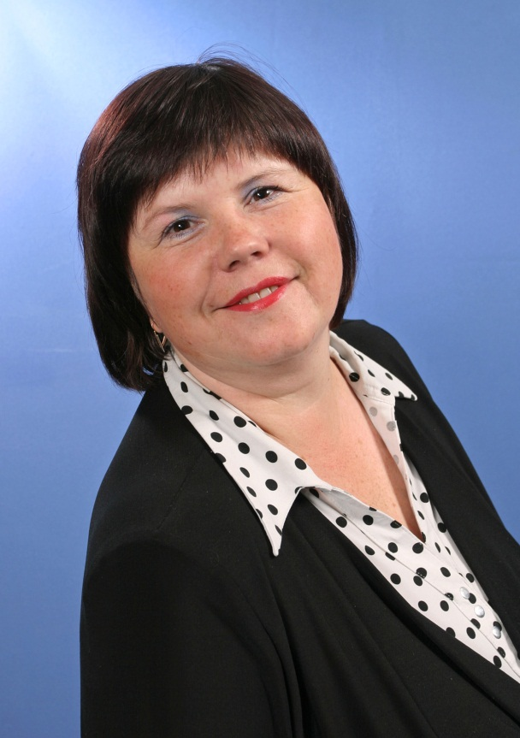
Портфолио
Учитель-дефектолог
Лукина Галина Николаевна

Slide 2
Образование, квалификация:
Высшее - Уральский государственный педагогический университет, 2003 год
Троицкое педагогическое училище , 1983 год
Присвоена высшая квалификационная категория – 2008 год
Присвоена высшая квалификационная категория – 2013 год

Slide 3
Опыт работы, стаж:
С 1 сентября 2004 учитель – дефектолог в МАДОУ «Детский сад № 462 г. Челябинска»
С 26 февраля 1995 г воспитатель в д/с №462
С 15 августа 1983 г воспитатель в д/с №145
Педагогический стаж: 34 года

Slide 4
Эссе
Мир без границ к себе так манит,
Чарует тайной, красотой,
И дефектолог точно знает
Рецепт загадочности той.
Его рецепт - особым детям
Найти особенный подход
И, озаряясь чувством этим,
С надеждой двигаться вперед.
Поставить цель, увидеть главное
И, зажигая звезды в ночь,
Мечты осуществить желанные:
Открыть границы и помочь.
Помочь им чем-то непохожим
И уникальным от других…
Пусть эти дети будут вхожи
В пленительный столетья миг.
В пленительный, порой жестокий,
Порой надменный в их пути,
И дефектолога уроки
Помогут детям в жизнь идти.
Помогут, им найдется место,
Дадут отпор назло стихии,
Им, отдавая свое сердце,
Он станет капельку счастливей!
(Цисарук Т.И.)

Slide 5
О личном:
Родилась я в городе старинном,
Наш Троицк на двух реках стоит всегда.
Папа, инженер – электрик видный,
Мама заслуженным учителем истории была.
13 школа, в которой я училась
Раньше мужской гимназией была,
В свою школу сразу я влюбилась,
Училась в школе хорошо всегда.
Педучилища Троицкого курс окончила полный,
Прошло с той поры немного лет.
Получила я знаний багаж огромный,
Педучилище в моей жизни оставило след.
По направлению в Челябинск приехала,
РАЙОНО направило в 145 садик работать,
Коллектив встретил с радостью меня.
Первые детки, которых окружила любовью, заботой.
Здесь я даже до методиста дошла,
Работали мы с огоньком все.
Всё время отдавала я деткам тогда,
Но изменения произошли в судьбе.
Вскоре встретила хорошего мужчину,
Ушла из этого сада в декрет.
Квартиру на Северо-Западе получила,
Первый мой садик тоже оставил след.
Очень жаль было с коллективом расставаться,
Который столько в меня вложил.
Но были серьезные обстоятельства,
Очень далеко от садика жили.
462 детсад от дома был недалеко,
В 95 году я сюда поступила.
В МДОУ работать было нелегко,
Но я приложила все умения и силы.
Кругозор у меня от туризма большой,
Почти всю страну объехала.
Крым, Кавказ, герои-города с Москвой,
В Чехословакии познакомилась с чехами.
Посетила Ташкент, города Средней Азии,
«Золотое Кольцо», величественный Ленинград,
Международный лагерь, Краснодар забудешь разве,
Лучше раз увидеть, чем услышать говорят.

Slide 6
В коллектив 462 сада приняли меня,
И здесь я тружусь до сих пор.
Воспитателем работала тоже не зря,
Об учителе – дефектологе пойдет разговор.
Моей профессии гуманней нет,
Чтоб мастерство получить - надо учиться.
Закончила Уральский Пед. Университет,
Училась хорошо, зная, что в работе пригодится.
Работу с родителями нужно знать,
То, что я детям на занятиях даю,
Родители должны дома закреплять,
Тогда только достигаю цель свою.
Чтоб от родителей пользы больше было,
Родителей научить надо.
Для молодых «Мамина радость» школу открыла,
Это ниточка с ребёнком, я очень рада
Разнообразные виды работы с родителями,
Аукцион, обмен опытом, презентации, мастер-класс,
Связь воспитания, родителей и дефектолога-учителя,
Акцентирование, КВН, с интересом проводили не раз.
Дидактические игры, развитие речи,
Стараюсь детей развивать,
Ласковое слово ребёнка лечит,
Игровые приёмы помогают запоминать.
Как за Сонечку Утробину я рада,
Она конкурсантка «Искорки Надежды».
Готовила её с душой и вот награда,
Подарок ей вручили в ручки нежные.
За много лет накопила опыт,
С радостью им делюсь,
Для меня это совсем не хлопотно,
На открытых занятиях я тоже учусь.
Районные открытие занятия проводила,
Для студентов, родителей, педагогов тоже,
Выступление в районом объединении было,
И в Российском объединении выступать не сложно.
С компьютером дружу всегда,
Он помогает в работе моей.
В интернете с докладами выступаю иногда,
Делюсь опытом, профессией своей.
На международной конференции была моя статья:
«Формы и методы работы с родителями детей ЗПР».
Всем интересно, как помогает дефектологу семья,
А в статье я приводила не один пример.
Интересных занятий у меня было не мало,
Но конкурс 1001 идея, запомнили дети,
С этим опытом я выступала,
На 13 всероссийском интернет-педсовете.

Slide 7
Участвовала в Российском конкурсе занятий,
У меня, что показать было,
Удивилась, была без понятий,
Диплом III степени получила.
В районном конкурсе кабинетов участие приняла,
Большое внимание всегда к кабинету было,
4 место по оформлению кабинета заняла,
И районную грамоту получила.
Городскую грамоту за работу имею,
Благодарностей по приказу не счесть,
В педагогике я доброе, вечное сею,
Признание родителей, детей главная награда и есть.
Наградами похвастать не могу,
Но каждому успеху ребёнка рада,
Я очень свою работу люблю,
И это самая большая награда.
Теперь я давно садовод,
Море цветов на даче,
Вокруг участка кустов хоровод,
Но и работать надо а как иначе.
Кроме дачи отдых на озёрах,
Базы «Сладкое озеро», «Косарги»,
В Чебаркуле «Родничок», «Уральские Зори»,
Каждое лето чудо ждёт впереди.
Баню, сауну, бассейн люблю,
О родителях забочусь всегда,
Красивые юбилеи для родителей провожу,
А ещё имею водительские права.
Для семьи могу, хоть что связать,
Свитер, шапочку или носки,
Шить, квартиру в чистоте держать,
Готовить вкусно, жить весело без тоски.

Slide 8
Курсы повышения квалификации:
ГОУДПО ЧИППКРО
Курсовая переподготовка
Тема «Теория и методика обучения и воспитания детей с ограниченными возможностями здоровья» 2014 г.
Модульные курсы ЧИППКРО
Тема «Психологическое сопровождение профессиональной деятельности учителя - дефектолога» 2014 г.
Тема «Технологии проектирования индивидуальных образовательных программ для детей с ограниченными возможностями здоровья в условиях введения ФГОС» 2014г.
Тема «Развитие методической компетентности педагогов специальных( коррекционных) образовательных учреждений» 2014г.

Slide 9
ГБУ ДПО «Челябинский институт переподготовки и повышения работников образования»
«Теория и методика обучения и воспитания детей с ограниченными возможностями здоровья» 2016г.
Компьютерные курсы при УМЦ г. Челябинска
«Платформа Google и её возможности для создания интернет – ресурсов» 2014г.
«Информационно – коммуникативные технологии в деятельности специалиста на основе свободного про
граммного обеспечения(СПО)» 2015г.
АНО «ЛОГОПЕД ПЛЮС» Учебный центр «Логопед-мастер»
«Логопедический массаж в комплексной системе преодоления речевых расстройств.
Практикум Мастер – класс по логопедическому дифференцированному массажу при дизартрии» 2014г.

Slide 10
Участие в семинарах, конференциях:
Участив в педсоветах и семинарах МАДОУ Д/С №462
Мастер –класс для молодых педагогов«Развитие речи у дошкольников посредством обучения рассказыванию по картине» 2016г.
Участие в проведении педсовета «Анализ смотра лучший уголок по речевой деятельности» 2016г.
Мастер –класс для родителей «Логопедические игры на кухне»2016г.
Участие в районном методическом семинар -практикуме «Дифференцированный подход при организации
индивидуальной работы специалистов ДОУ»
Тема: «Индивидуальный подход специалистами ДОУ в работе с семьей» 2014г.
Участие в работе методического объединения учителей – дефектологов ДОУ Калининского района «Создание специальных образовательных условий для детей с ЗПР, с учетом психологических особенностей ребенка с РДА» 2017г.

Slide 11
.Участвовала в IV Всероссийском конкурсе мультимедийных технологий « Организация работы с семьей» с конкурсной работой: «Мама, милая мама» 2015г.
Участвовала в международном научно – практическом семинаре с участием Президента Международной Ассоциации «Метода ТОМАТИС», директора Centrum Audio – Psycho – Fonoloqii «ESPACE» Maiqorsata Szurlej,Warszawa
-Участие в Международной научно – практической конференции «Вопросы образования и науки» 2015г;
-Участник вебинара «Инклюзивное образование в дошкольной образовательной организации» 2015г. Пермь.
Участвовала в Российском конкурсе конспектов «Мой педагогический опыт» Конспект «Ребенок и окружающий мир» «Мебель» 2015г.
Участие в концертной программе ХХIII городского фестиваля творчества детей « Искорки надежды».2016г.
Участие во II Международной научной конференции «Аспекты и тенденции педагогической науки» 2017г.г.Санкт- Петербург

Slide 12
Публикации
Электронный сборник методических материалов работников системы дошкольного возраста с ограниченными возможностями здоровья: ПРОБЛЕМЫ И ПЕРСПЕКТИВЫ. г. Челябинск.
«Особенности работы специалистов с родителями, воспитывающих детей с расстройствами аутистического спектра» 2016г.
Молодой ученый..IV Международная научная конференция Теория и практика образования в современном мире» г.Санкт- Петербург - ; тема «Взаимодействие специалистов работе с родителями в группе для детей компенсирующей направленности» 2014г
Вопросы образования и науки: сборник научных трудов по материалам международной научно – практической конференции 31 декабря 2015г. Часть3.Тамбов: ООО «Консалтинговая компания Юком». 2015.164с.
Тема: «Современные подходы к организации взаимодействия семьи и дошкольного образовательного учреждения»
Россия и Европа: связь культуры и экономики: Материалы ХVI международной научно –практической конференции(18 ноября 2016года). «Формирование коммуникативных навыков у детей дошкольного возраста с расстройствами аутистического спектра.»

Slide 13
Участие в смотрах, конкурсах:
Участник районного смотра кабинетов учителей – дефектологов в Калининском районе 2008год.
Участник конкурса 1001 идея интересного занятия с детьми 13-го.
Лауреат I Всероссийского конкурса творческих работ «Символ Нового года 2017» «Центр образования и воспитания»

Slide 14
Школа для молодых мам

Slide 15
Практика студентов

Slide 16
Проектная деятельность. Проект «Как я провел лето»

Slide 17
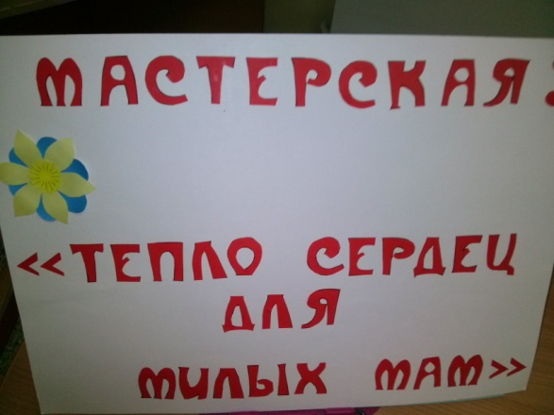
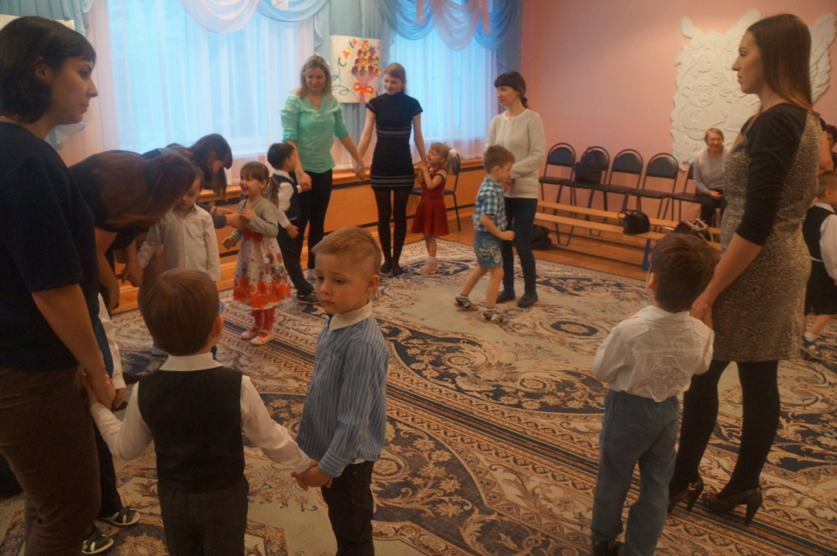
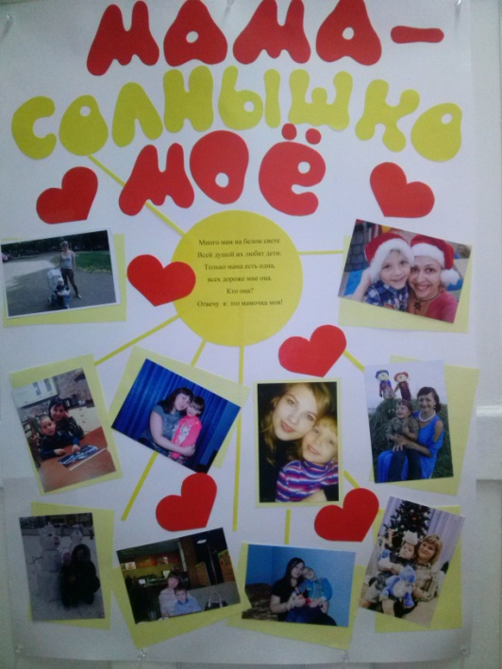
Проект «Милая мама» (к дню Матери)

Slide 18
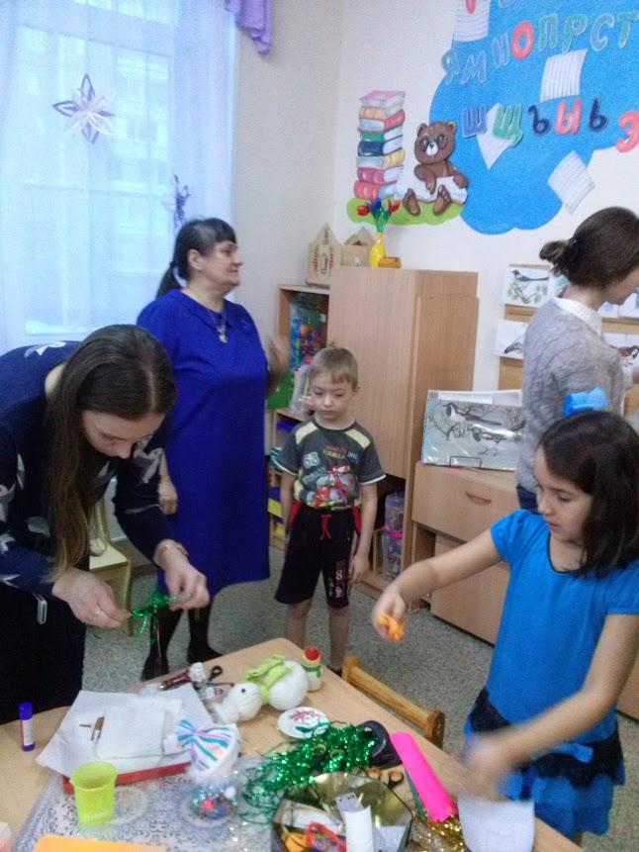
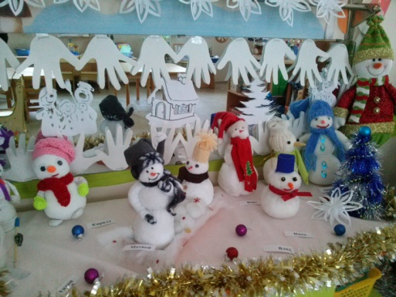
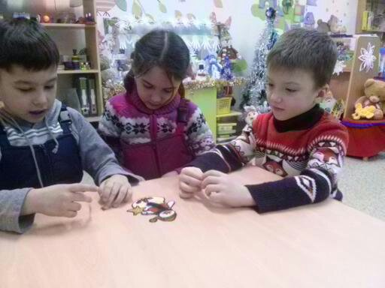
Проект «Снеговики»

Slide 19
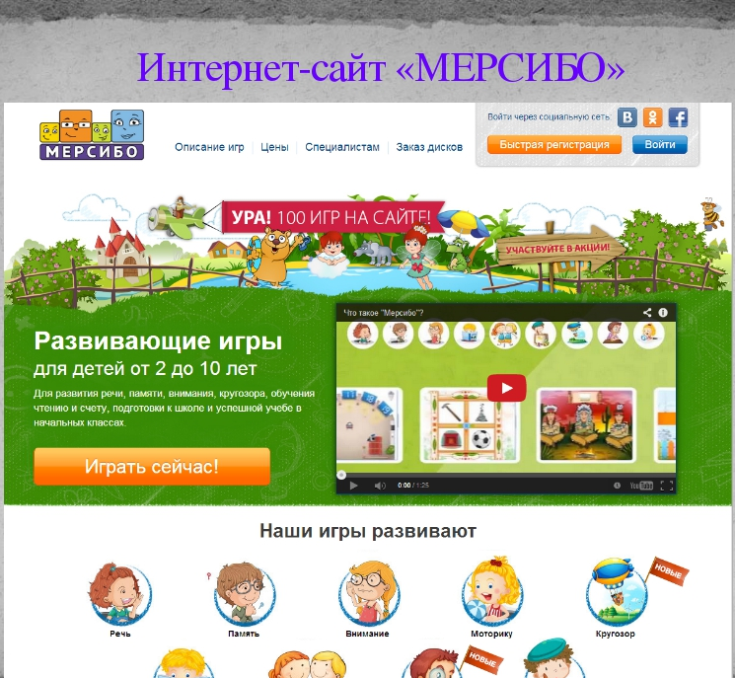
Информационно-коммуникативные технологии

Slide 20
Авторские методические разработки

Slide 21
Создали блог в интернете, где размещаем информацию для родителей: чем и как заниматься с ребенком дома. Всех желающих приглашаем посетить: блог учителя – дефектолога группы № 9 Адрес блога – http://gruppamedvegata.blogspot.ru/

